Slide 1
8
استخراج نسخ الشهادات

Slide 2
التوثيق العدلي ـــــــــــــــــــــــــــــــــــــــــــــــــــــــــــــــــــــــــــــــــــــــــــــــــــــــــــــــــــــــــــــــــــــ استخراج نسخ الرسوم العدلية
أولا : مفهوم استخراج النسخ
ثانيا : مسطرة استخراج النسخ
ثالثا : شروط الأصل الذي تستخرج نسخته
رابعا : شروط تحرير النسخ
خامسا: مقارنة بين الأصل و النسخة المستخرجة

Slide 3
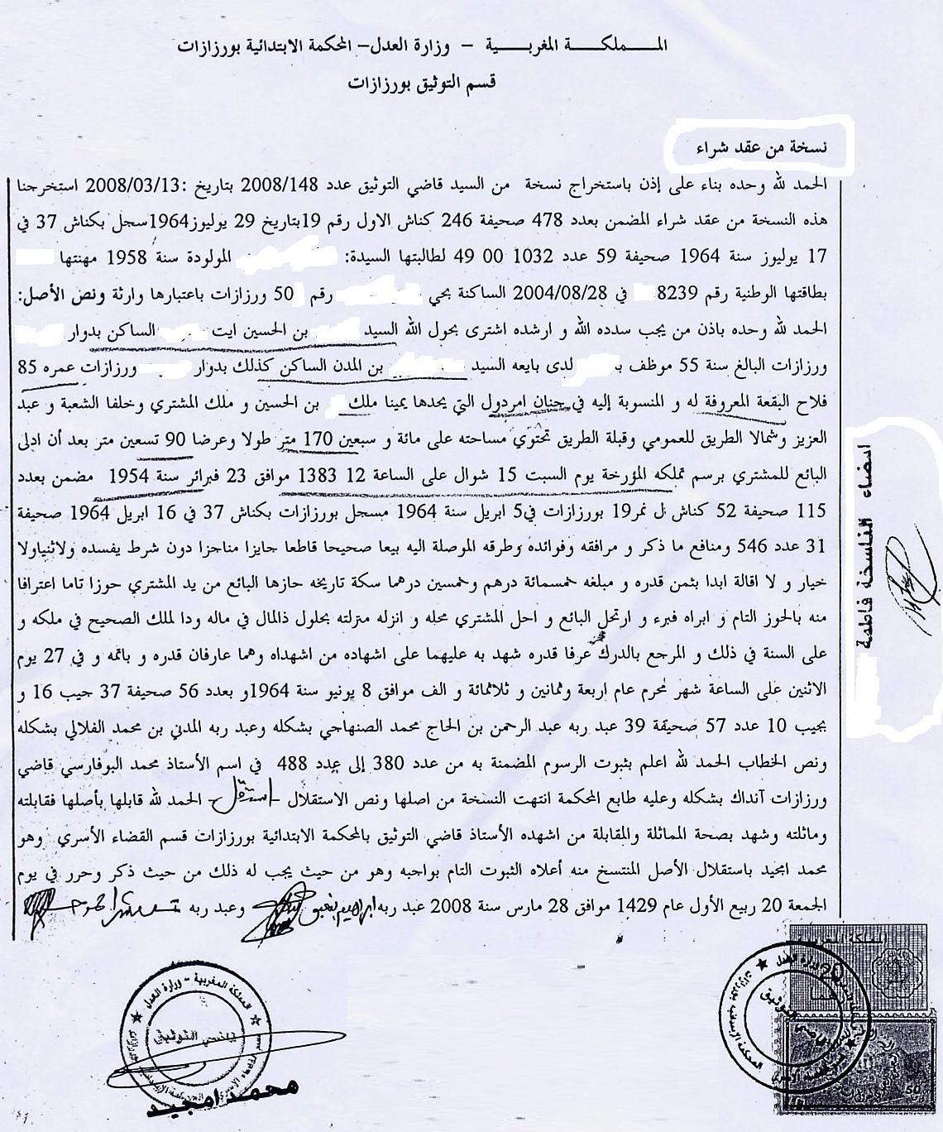
التوثيق العدلي ـــــــــــــــــــــــــــــــــــــــــــــــــــــــــــــــــــــــــــــــــــــــــــــــــــــــــــــــــــــــــــــــــــــ استخراج نسخ الرسوم العدلية
أولا : مفهوم استخراج النسخ
إعطاء نسخ الشهادات العدلية المضمنة في سجلات التضمين لأربابها أولذوي الحقوق أو للأغيار وفق مسطرة وشروط .النساخة.

Slide 4
التوثيق العدلي ـــــــــــــــــــــــــــــــــــــــــــــــــــــــــــــــــــــــــــــــــــــــــــــــــــــــــــــــــــــــــــــــــــــ استخراج نسخ الرسوم العدلية
ثالثا : مسطرة استخراج النسخ
تسلم نسخ الشهادات لأصحابها ولذوي الحقوق ولغيرهما، وفق المسطرة التالية :
طلب كتابي وفق نموذج :
1
يؤشر عليه القاضي المكلف بالتوثيق إذا تعلق الأمر بأصحاب هذه الشهادات أو ذوي حقوقهم.
أمر كتابي معلل :
2
يصدره القاضي المكلف بالتوثيق؛ إذا لم يتعلق الأمر بأصحاب الشهادة وبذوي الحقوق.

Slide 5
التوثيق العدلي ـــــــــــــــــــــــــــــــــــــــــــــــــــــــــــــــــــــــــــــــــــــــــــــــــــــــــــــــــــــــــــــــــــــ استخراج نسخ الرسوم العدلية
ثالثا : شروط الأصل المستخرجة منه النسخ
لا تستخرج نسخ الشهادات إلا بتوفر الشرطين التاليين :
ـ أن تكون الشهادة مضمنة : بسجلات التضمين ، أو من النظائر المحفوظة بصفة قانونية بكتابة الضبط خلال فترة نظام النظائر من فاتح يوليو 1983 إلى 16 يونيو 1993.
1
ـ أن تكون الشهادة مذيلة : بتوقيع عدليها ، وخطاب القاضي المكلف .
2
تنبيـه
متى تخلف الشرطان معا أو أحدهما فتستخرج وفق المسطرة التالية :

Slide 6
التوثيق العدلي ـــــــــــــــــــــــــــــــــــــــــــــــــــــــــــــــــــــــــــــــــــــــــــــــــــــــــــــــــــــــــــــــــــــ استخراج نسخ الرسوم العدلية
ثالثا : شروط الأصل المستخرجة منه النسخ
الشهادة مضمنة وموقعة من العدلين وغير مخاطب عليها من طرف القاضي :
1
. يخاطب عليها القاضي : بالصفة التي يحملها أو التي كانت له إبان تكليفه بالتوثيق، والمرتبطة بتصفية الأشغال الواجبة عليه قبل الانتقال أو الاستقالة أو التقاعد أو العزل أو نحو ذلك .
. إن حصل للقاضي مانع : والعدلان ما زالا على قيد الحياة، أكدا وجوبا شهادتهما بالصفة التي يحملانها أو التي كانت لهما أمام القاضي الحالي بطرة الشهادة بلفظة: "نؤكدها" مع التوقيع والتاريخ، ويتم الخطاب عليها من طرفه بعد مراقبتها والتأكد من سلامتها.
. إذا عاق العدلين أو أحدهما عائق عن تأكيد شهادتهما : تُسلك مسطرة التعريف .
الشهادة المتلقاة في كناش الجيب أو مذكرة الحفظ وتعذر استخراج نسختها من سجلات التضمين أو من النظائر المحفوظة، والعدلان ما زالا منتصبين بمكان الاشهاد .
2
. أعاد العدلان تحريرها بإذن من القاضي المكلف بالتوثيق : بناء على طلب من له الحق.
أما إذا زالت الصفة عن العدلين فتسلك مسطرة التعريف .

Slide 7
التوثيق العدلي ـــــــــــــــــــــــــــــــــــــــــــــــــــــــــــــــــــــــــــــــــــــــــــــــــــــــــــــــــــــــــــــــــــــ استخراج نسخ الرسوم العدلية
رابعا : شروط تحرير النسخ
اشترط القانون في تحرير النسخة المستخرجة ما يلي :
التعريف في طليعتها بطالبها
1
الإشارة في طليعتها إلى الطلب الكتابي أو إلى الأمر القضائي .
2
كتابة الناسخ لاسمه مع توقيعه بطرة النسخة المستخرجة .
3
توقيع العدلين
4
توقيع القاضي
5

Slide 8
التوثيق العدلي ـــــــــــــــــــــــــــــــــــــــــــــــــــــــــــــــــــــــــــــــــــــــــــــــــــــــــــــــــــــــــــــــــــــ استخراج نسخ الرسوم العدلية
رابعا : شروط تحرير النسخ
التعريف في طليعتها بطالبها
1
"يشار في طليعة النسخة المستخرجة إلى الاسم الشخصي والعائلي لطالبها، وتاريخ ومكان ولادته ومحل سكناه ورقم وتاريخ بطاقته الوطنية، أو أية وثيقة تثبت هويته.

Slide 9
التوثيق العدلي ـــــــــــــــــــــــــــــــــــــــــــــــــــــــــــــــــــــــــــــــــــــــــــــــــــــــــــــــــــــــــــــــــــــ استخراج نسخ الرسوم العدلية
رابعا : شروط تحرير النسخ
الإشارة في طليعتها إلى الطلب الكتابي أو إلى الأمر القضائي .
2
"يشار في طليعة النسخة المستخرجة إلى...الطلب الكتابي المؤشر عليه من طرف القاضي، أو الأمر الصادر عنه."

Slide 10
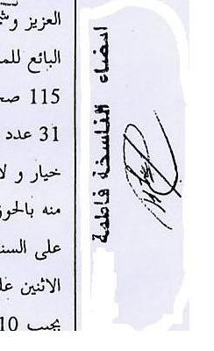
كتابة الناسخ لاسمه مع توقيعه بطرة النسخة المستخرجة .
3
"يتعين على الناسخ الذي قام بعملية التضمين أو بعملية النسخ أن يكتب بطرة الشهادة المضمنة بالسجل، والنسخة المستخرجة اسمه الكامل مذيلا بتوقيعه

Slide 11
توقيع العدلين والقاضي
4
"توقع نسخ الشهادات بعد التأكد من مطابقتها لما استخرجت منه من قبل عدلين والقاضي"
توقيع العدلين
توقيع القاضي

Slide 12
التوثيق العدلي ـــــــــــــــــــــــــــــــــــــــــــــــــــــــــــــــــــــــــــــــــــــــــــــــــــــــــــــــــــــــــــــــــــــ استخراج نسخ الرسوم العدلية
خامسا : مقارنة بين الأصل والنسخة المستخرجة
نسخة مستخرجة
أصل

